Slide 1
Дата | Тема
22/02/24 | Введение. Hello world. Типы данных, массивы. Ввод/вывод в консоль.
29/02/24 | Циклы, условия.
07/03/24 | Функции, процедуры.
14/03/24 | Функции, процедуры. Структуры.
21/03/24 | Структуры.
28/03/24 | Указатели. Динамическая память.
04/04/24 | Списки.
11/04/24 | Списки. Еще практика.
18/04/24 | Классы. Конструктор, деструктор.
25/04/24 | Классы. Еще практика.
02/05/24 | Классы. Еще практика.
16/05/24 | Контрольная.
Дата | Тема
01/03/24 | Типы данных, массивы. Ввод/вывод в консоль. Циклы, условия.
15/03/24 | Функции, процедуры.
22/03/24 | Структуры.
29/03/24 | Указатели. Динамическая память.
05/04/24 | Списки.
12/04/24 | Списки. Еще практика.
19/04/24 | Классы. Конструктор, деструктор.
26/04/24 | Классы. Еще практика.
03/05/24 | Классы. Еще практика.
17/05/24 | Контрольная.

Slide 2
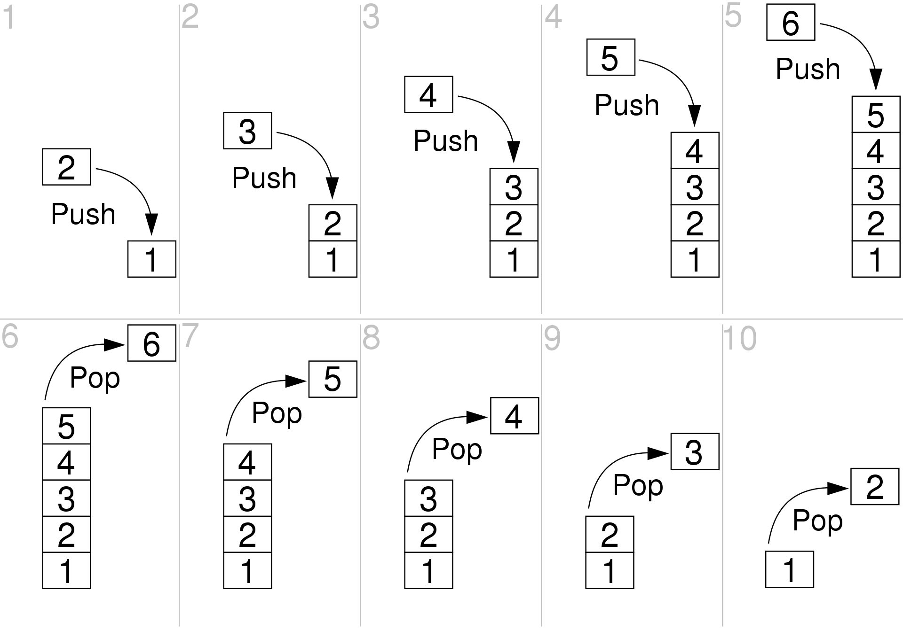
Задание
Создать объект стек(stack) для типа <T> с методами
procedure push(T)
function pop() : T

